Slide 1
PETICIÓN DEL MINISTERIO DE GOBIERNO > sgctypc.

Slide 2
PETICIÓN SECRETARÍA GENERAL DE COORDINACIÓN TERRITORIAL Y PARTICIPACIÓN CIUDADANA > sgcm.

Slide 3
INFORME DE BÚSQUEDA de la secretaría general del concejo metropolitano de quito
1. Ordenanza No. 3050 - LA ORDENANZA DE REGLAMENTACIÓN METROPOLITANA DE QUITO - ANEXO No. 1: Detalle de los Límites del Área Metropolitana y de la Ciudad de Quito; (1993)
2. Ordenanza No. 3090 – REFORMA ARTÍCULO 44 DE LA ORDENANZA 3050; (1994)
3. Ordenanza No. 3127 – REFORMA LA ORDENANZA 3050; (1995)
4. Ordenanza Metropolitana No. 001, que expide EL CÓDIGO MUNICIPAL PARA EL DISTRITO METROPOLITANO DE QUITO - Se derogan varias ordenanzas, entre ellas la Ordenanza No. 3050; (1997)
5. Ordenanza de Zonificación No. 001 – Desarrolla temas de las Parroquias Metropolitanas, de las Zonas Metropolitanas y de la Zonificación; (1998)
6. Ordenanza de Zonificación No. 002 - ORDENANZA DE ORGANIZACIÓN TERRITORIAL; (2000)
7. Ordenanza de Zonificación No. 003 - REFORMA A LA ORDENANZA DE ZONIFICACION; (2001)
8. Ordenanza de Zonificación No. 0038 - LA ORDENANZA REFORMATORIA DE LOS LÍMITES JURISDICCIONALES ENTRE LAS PARROQUIAS ZÁMBIZA Y LLANO CHICO; (2008)
9. Ordenanza No. 0200 - ORDENANZA MODIFICATORIA DE LA ORDENANZA No. 3050; y, (2018)
10. Código Municipal vigente - Derogatoria expresa del Código del 1997. (2019)

Slide 4
ORDENANZA No. 3050
Sancionada el 27 de octubre de 1993, por el Dr. Jamil Mahuad, Alcalde de la época;
Aprobada mediante Acuerdo Ministerial No. 3058, el 03 de diciembre de 1993; y,
Publicada en el Registro Oficial Suplemento No. 0342, de 22 de diciembre de 1993.
NUMERACIÓN MUNICIPAL
NUMERACIÓN MINISTERIAL
REGISTRO OFICIAL
3050
3058
0342
NOTAS:
En la documentación bajo custodia de la SGCM, no se encuentra el Registro Oficial;
La documentación refleja la numeración 3050;
La Ordenanza No. 3058, corresponde a otro asunto; y,
En el Registro Oficial Suplemento No. 0342, se evidencia un error en la numeración de la ordenanza.

Slide 5
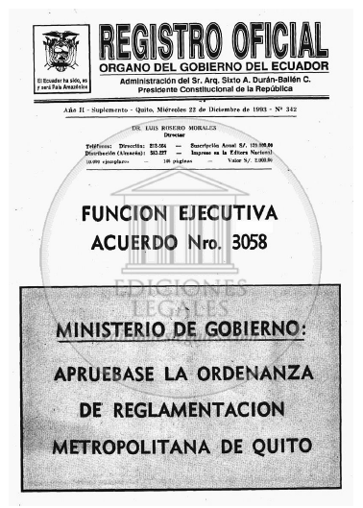
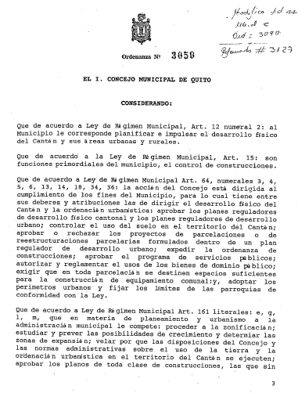
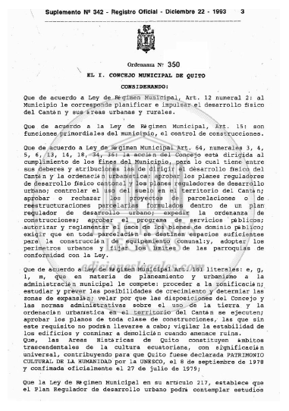
NUMERACIÓN MINISTERIAL
NUMERACIÓN MUNICIPAL
REGISTRO OFICIAL
3058
3050
0342

Slide 6
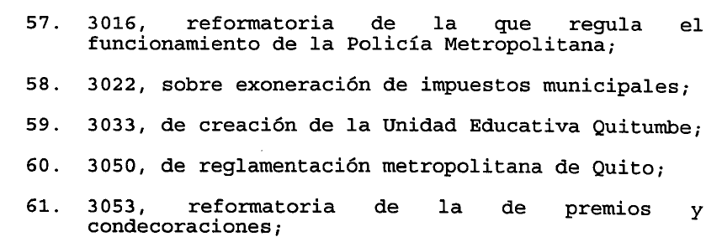
ORDENANZA metropolitana No. 001, que expide el código municipal 1997.
ORDENANZA No. 3050
REFORMADA CON LA ORDENANZA 3090, EL 02 DE MAYO DE 1994.
REFORMADA CON LA ORDENANZA 3127, EL 16 DE MAYO DE 1995.
REFORMADA CON LA ORDENANZA 0200, DE 05 DE FEBRERO DE 2018
1.
2.
3.
1997
12 de diciembre de 1997
ENTRE OTRAS ORDENANZAS

Slide 7
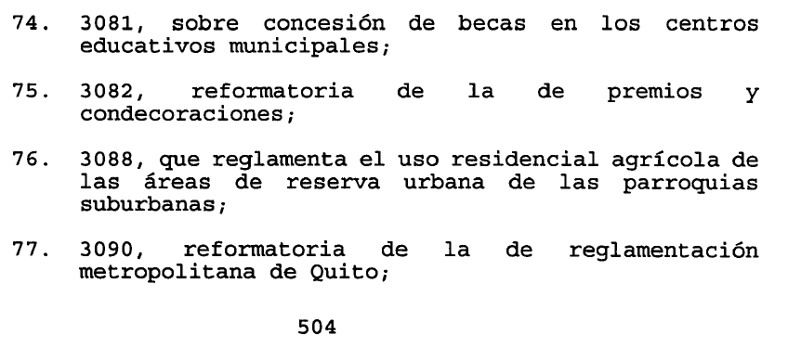
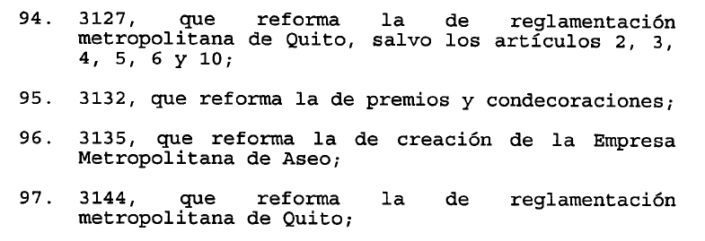
DEROGADAS
DEROGADAS

Slide 8
ORDENANZA DE ZONIFICACIÓN NO. 001
DEROGA LA ORDENANZA 3127, EN SUS ARTÍCULOS QUE QUEDABAN VIGENTES.
1.
20 DE ABRIL DE 1998
ORDENANZA DE ZONIFICACIÓN NO. 002
SE DEROGAN LOS TÍTULOS I Y II; Y EL PLANO 01-M DE LA ORDENANZA DE ZONIFICACIÓN
NO ESPECIFICA LA ORDENANZA. SE PODRÍA CONCLUIR QUE ES LA 001
18 DE DICIEMBRE DE 2000.
1.

Slide 9
ORDENANZA DE ZONIFICACIÓN NO. 003
EL PLANO 10-Q DE LA ORDENANZA DE ZONIFICACIÓN, SE SUSTITUYE POR EL PLANO ANEXO A DE ESTA ORDENANZA.
NO ESPECIFICA LA ORDENANZA. SE PODRÍA CONCLUIR QUE ES LA 001
1.
14 DE NOVIEMBRE DE 2001
ORDENANZA DE ZONIFICACIÓN NO. 038
23 DE OCTUBRE DE 2008.

Slide 10
Código Municipal de 1997, derogado por el Código Municipal de 2019;
No se encuentra el expediente de la Ordenanza de Zonificación Nro. 0038;
Se evidencia que la normativa no contempla la parte de los límites del DMQ;
Ordenanza No. 3050, expresamente derogada; y,
Ordenanza No. 3058, tiene que ver con otra temática.

Slide 11
MUCHAS GRACIAS

